Slide 1
Een wereld van verschil

Slide 2
Eenheden omrekenen

Slide 3
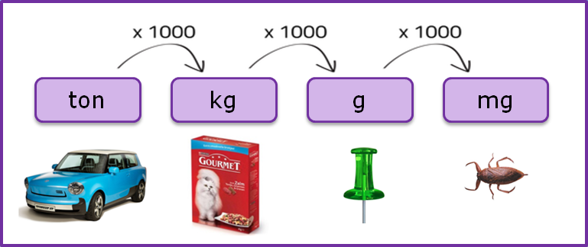
Kilo, mega, giga, milli en micro
Voor grote en kleine getallen.
1 kilogram = 1000 gram
1 gram = 1000 milligram
1 ton = 1000 kilogram
1 milligram = 1000 microgram
Keer 1000 of delen door 1000.
450 mg = …. g ?
30 ton = ….. g ?
Mega = miljoen
Giga = miljard

Slide 4
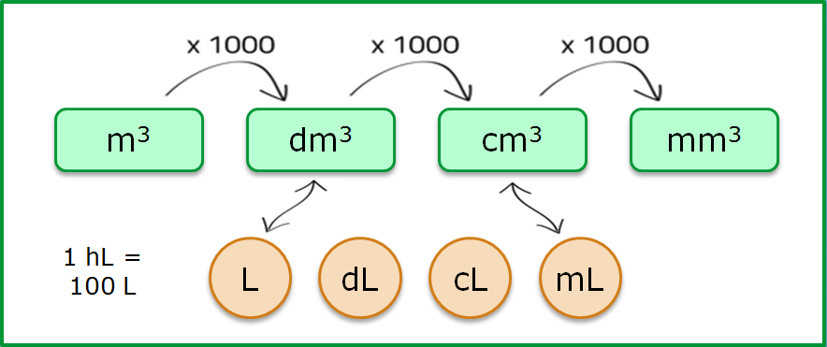
Lengte, oppervlakte en inhoud
Reken om: 1 m² = . . . . cm²
Een vierkante meter is 100 bij 100 cm.
1 m² = 10.000 cm²
Reken om: 1 m³ = . . . . cm³
Een kubieke meter is … bij … bij … cm?
1 m³ = 1.000.000 cm³
Een liter is een kubieke decimeter.
Reken om: 1 m³ = ….. L
Een milliliter is een kubieke ….. ?

Slide 5
Vergelijkingen en formules

Slide 6
Eenvoudige vergelijkingen
Hoeveel keer past 0,38 in 45?
Benzine kost € 1,92 per liter. Hoeveel liter koop je met € 15,-?
Met welk getal moet je 18 vermenigvuldigen om 452 te krijgen?
Door welk getal moet je 10 delen om 25 te krijgen?
$$\frac{45}{0,38}=118$$
$$\frac{15}{1,92}=7,8 L$$
$$→ \frac{452}{18}=25,1$$
$$18× …=452$$
$$\frac{10}{…}=25$$
$$→ \frac{10}{25}=0,4$$

Slide 7
Getallenvoorbeeld
$… ×3,14=108$
$30× …=108$
$\frac{……}{0,4}=15$
$\frac{30}{…}=15$
$$…=\frac{108}{3,14}=34,4$$
$$3×2=6$$
$$…=\frac{108}{30}=3,6$$
$$\frac{6}{2}=3$$
$$…=15×0,4=6$$
$$…=\frac{30}{15}=2$$

Slide 8
OF: met de Balansmethode (?)
Links en rechts dezelfde handeling.
Aan beide zijden delen door …?
Hoe krijg je de noemer weg?
Aan beide zijden vermenigvuldigen …
Daarna aan beide zijden delen …
$$…×0,92=452$$
$$\frac{…×0,92}{0,92}=\frac{452}{0,92}$$
$$…=\frac{452}{0,92}=491$$
$$\frac{10}{…}=25$$
$$\frac{10}{…}×…=25×…$$
$$10=25×…$$
$$…=\frac{10}{25}=0,4$$

Slide 9
Oefenopgaven
Met welk getal moet je 42 vermenigvuldigen om 13 te krijgen? Rond af op twee decimalen.
Door welk getal moet je 42 delen om 13 te krijgen? Rond af op een decimaal.
$\text{W}\text{elk} \text{getal} \text{moet} \text{je} \text{door}\text{ 42 }\text{delen} \text{om}\text{ 13 }\text{te} \text{krijgen}\text{? }\text{Rond} \text{af} \text{op} \text{een} \text{decimaal}\text{.}$
$$…×42=13$$
$$…=\frac{13}{42}=0,31$$
$$\frac{42}{…}=13$$
$$…=\frac{42}{13}=3,2$$
$$\frac{…}{42}=13$$
$$…=42×13=546$$

Slide 10
Rekenen met verhoudingen

Slide 11
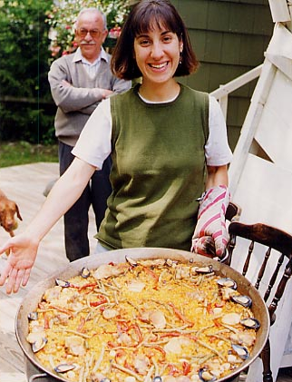
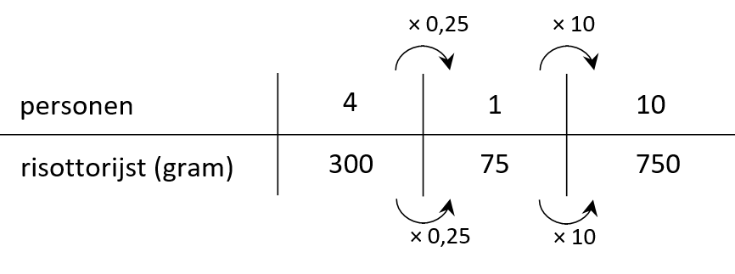
Paella Catalana
In een kookboek staat een recept voor Paella Catalana. Het recept is gemaakt voor 4 personen, maar het moet aangepast worden voor 10 personen.
Hoe pas je de hoeveelheden in het recept aan?
Terugrekenen naar 1 persoon. Dus eerst delen door 4, en daarna keer 10.
Alles keer 2,5.
Hoe kom je aan die factor 2,5??
$factor$ = $\frac{nieuwe waarde}{oude waarde}=\frac{10}{4}=2,5$
Paella Catalana voor 4 personen
300 g risottorijst 200 g cherrytomaatjes 150 g doperwten 150 g mosselen 6 eetlepels olijfolie 1 kippenbouillontablet 2 teentjes knoflook 1 grote ui zout, peper 20 saffraandraadjes
Kooktijd: ca 40 minuten
$$×2,5$$
$÷$4
$÷$4
$$×2,5$$

Slide 12
Paella Catalana: verhoudingstabel
Noteer ook de eenheden in de tabel.
Hoe bereken je nu het antwoord?
$$factor=\frac{nieuw}{oud}=\frac{10}{4}=2,5$$
$2,5×300=750 gram$
Paella Catalana voor 4 personen
300 g risottorijst 200 g cherrytomaatjes 150 g doperwten 150 g mosselen 6 eetlepels olijfolie 1 kippenbouillontablet 2 teentjes knoflook 1 grote ui zout, peper 20 saffraandraadjes
Kooktijd: ca 40 minuten
$$×2,5$$
4 personen | 10 personen
300 gram
$$×2,5$$
Of terugrekenen via 1 persoon
$300÷4×10=750$ gram

Slide 13
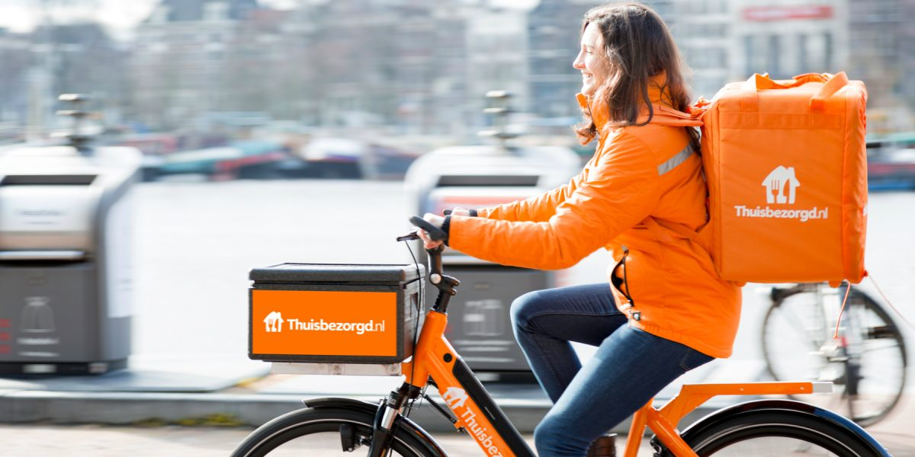
Voorbeeld 1 – Maaltijden bezorgen
Mieke bezorgt maaltijden. In 3,5 uur verdient zij daarmee gemiddeld 42 euro.
Mieke spaart voor een nieuwe smartphone van 600 euro.
Hoeveel uur moet Mieke daarvoor werken?
$$×\frac{600}{42}$$
$$factor=\frac{nieuw}{oud}=\frac{600}{42}$$
3,5 uur
42 euro | 600 euro
3,5 uur
42 euro
$3,5×\frac{600}{42}=50 uur$
Of terugrekenen via 1 euro
$3,5÷42×600=50 uur$
$$×\frac{600}{42}$$

Slide 14
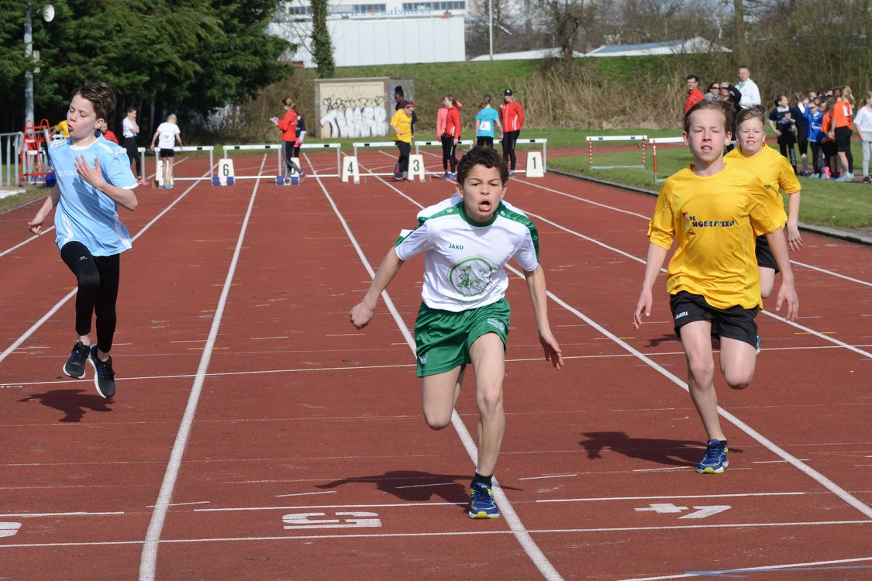
Voorbeeld 2 - Sportdag
Tijdens een sportdag is op het onderdeel 100 m hardlopen de snelste tijd 15,4 s.
Bereken de gemiddelde snelheid van de winnaar in kilometer per uur.
Met de factor:
$100×\frac{3600}{15,4}=23.377 meter$
100 m | . . . . km
15,4 s | 1 uur
100 m | . . . . km
15,4 s | 1 uur = 3600 s
100 m
15,4 s
Of via 1 seconde
$100÷15,4×3600=23.377 meter$
$$×\frac{3600}{15,4}$$
Antwoord: 23 km/h

Slide 15
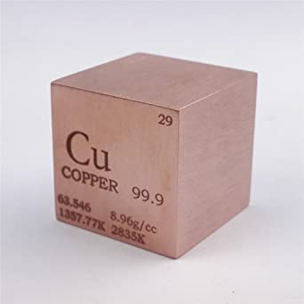
Voorbeeld 3 - Kubus
Een massief koperen kubus is 4,0 bij 4,0 bij 4,0 cm.
De dichtheid van koper is 8.960 kilogram per kubieke meter.
De kubus is gemaakt van ….. gram koper.
Rond af op een geheel getal.
$$×\frac{64}{1.000.000}$$
Met de factor:
$8.960.000×\frac{64}{1.000.000}=573 gram$
1 m³
8.960 kg
1 m³ | 64 cm³
8.960 kg | ….. gram
1.000.000 cm³ | 64 cm³
8.960.000 g | ….. gram
Of via 1 cm³
$8.960.000÷1.000.000×64=573 gram$

Slide 16
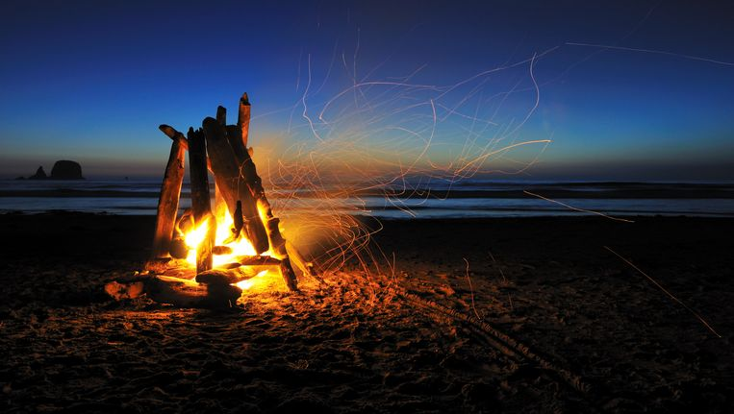
Voorbeeld 4 - Koolstof
Bij de verbranding van koolstof ontstaat CO₂. Daarbij reageren koolstof en zuurstof in de verhouding $C :O=12 :32$.
Bereken hoeveel gram zuurstof nodig is om 50 gram koolstof te verbranden.
$$×\frac{32}{12}$$
Met de factor:
$50×\frac{32}{12}=133 gram$
12 delen C | 32 delen O
12 delen C | 32 delen O
50 gram | . . . . . gram
Of via 1
$50÷12×32=133 gram$

Slide 17
Rekenen met procenten

Slide 18
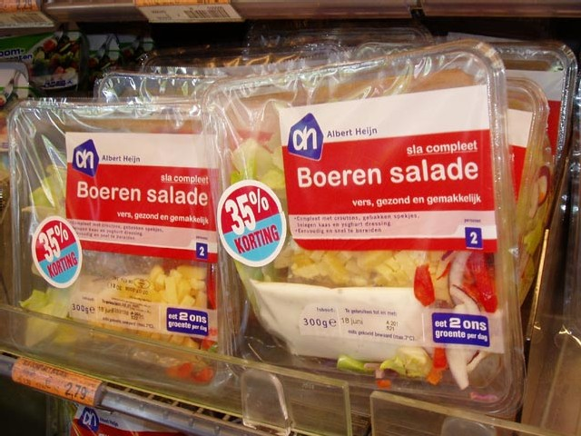
Procenten
Hierbij kun je een verhoudingstabel gebruiken.
Een artikel in de winkel is 35% afgeprijsd en kost nu € 3,73. Wat was de originele prijs?
Met de factor:
$$\text{€} 3,73×\frac{100}{65}=\text{€} \text{5,74}$$
Via 1:$\text{€} 3,73÷65×100=\text{€} 5,74$
€ 3,73
€ 3,73
65 % | 100 %

Slide 19
Berekeningen met procenten
$$\text{factor}\text{: }\frac{12,5}{100}=0,125 → 0,125×84=10,5$$
$$via 1: 84÷100×12,5=10,5$$
factor: $\frac{18}{51}=0,35 → 0,35×100=35\%$
$$via 1: 100÷51×18=35\%$$

Slide 20
Berekeningen met procenten
$$factor: \frac{80}{60}=1,33 → 1,33×100=133\%$$
$$via 1: 100÷60×80=133\%$$
$$factor: \frac{480}{580}=0,83 → 0,83×100=83\%$$
$$via 1: 100÷580×480=83\%$$

Slide 21
Berekeningen met procenten
$$factor: \frac{115}{100}×80=92$$
$$via 1: 80÷100×115=92$$
$$factor: \frac{80}{100}×90=72$$
$$via 1: 90÷100×80=72$$

Slide 22
Berekeningen met procenten
$$factor: 320×\frac{100}{118}=271$$
$$via 1: 320÷118×100=271$$
$$factor: 240×\frac{100}{75}=320$$
$$via 1: 240÷75×100=320$$

Slide 23
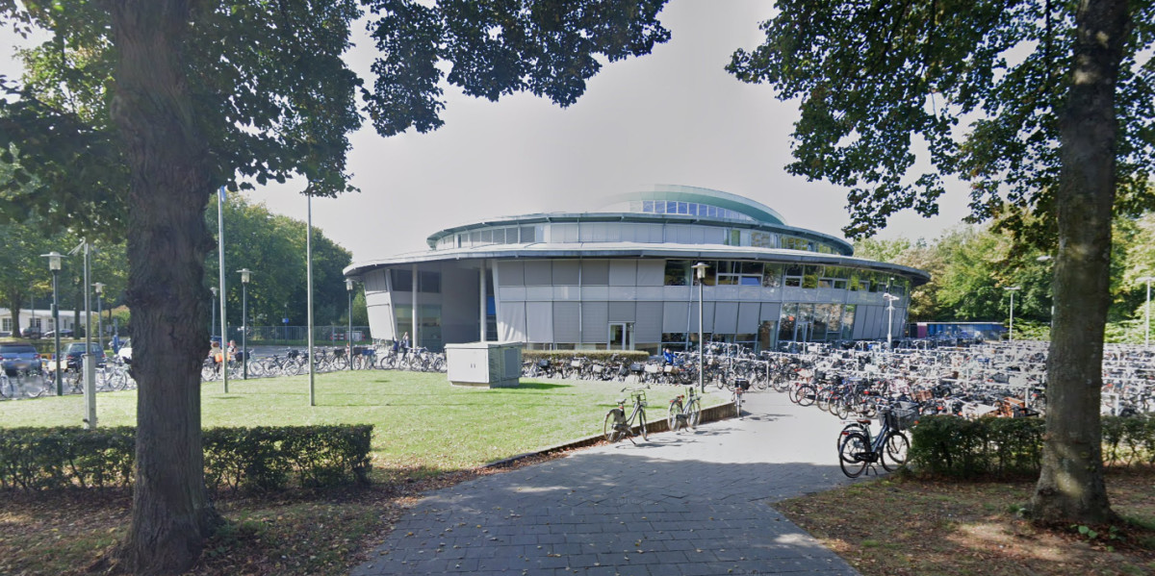
Voorbeeld 1 – Leerlingen
Op een middelbare school zitten nu 1586 leerlingen. Twintig jaar geleden was dat 1043.
In twintig jaar tijd is het aantal leerlingen toegenomen met ….. procent.
Rond af op een decimaal.
$$factor: 100×\frac{1.586}{1.043}=152,1 \%$$
$$via 1: 100÷1.043×1.586=152,1 \%$$
100 %
1.043 leerl. | 1.586 leerl.
$$×\frac{1.586}{1.043}$$
De toename is 52,1 %

Slide 24
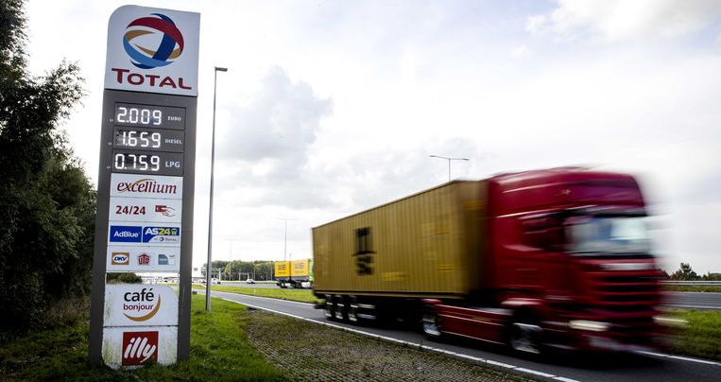
Voorbeeld 2 – Benzine
De prijs van benzine is in een half jaar tijd met 25,4% gestegen naar € 2,17 per liter.
Een half jaar geleden bedroeg de prijs van benzine ….. euro per liter.
Rond af op twee decimalen.
$$factor: 2,17×\frac{100}{125,4}=1,73$$
$$via 1: 2,17÷125,4×100=1,73$$
€ 2,17
125,4 %
€ 2,17 | . . . . ?
125,4 % | 100 %
$$×\frac{100}{125,4}$$
$$antwoord:\text{€} 1,73$$

Slide 25
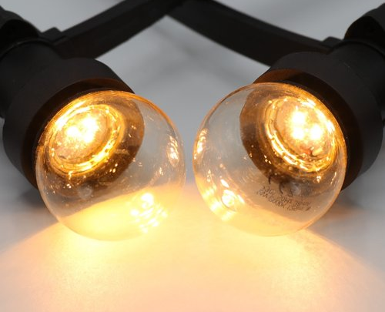
Voorbeeld 3 – Ledlamp
Het rendement van een ledlamp is 56%. Als de lamp drie uur brandt geeft hij 484 kilojoule licht.
In drie uur tijd verbruikt de lamp ….. kilojoule elektrische energie.
Rond af op een geheel getal.
$$×\frac{100}{56}$$
$$factor: 484×\frac{100}{56}=864$$
$$via 1: 484÷56×100=864$$
100 % | 56 %
100 % | 56 %
. . . . ? | 484 kilojoule
$antwoord: 864 kilojoule$

Slide 26
Samengestelde rekenopgaven

Slide 27
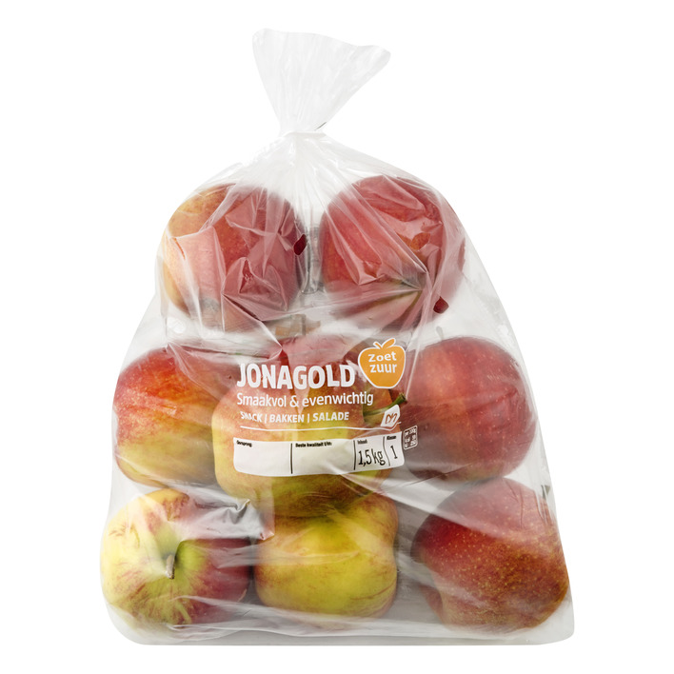
Appels kopen
Je gaat naar de winkel om zoveel mogelijk appels te kopen. Je hebt 15 euro bij je. In de winkel kosten de appels € 1,95 per kilogram. Een appel weegt gemiddeld 150 gram.
Hoeveel appels kun je kopen?
15 euro
1 kilogram = € 1,95
1 appel = 150 gram
Via 1:$1÷1,95×15=7,7$ kilogram
Aantal appels: $1÷150×7700=51$ appels
1 kilogram
€ 1,95
1 kilogram
€ 1,95 | € 15,-
1 appel
150 gram
1 appel
150 gram | 7,7 kilogram
1 appel
150 gram | 7700 gram

Slide 28
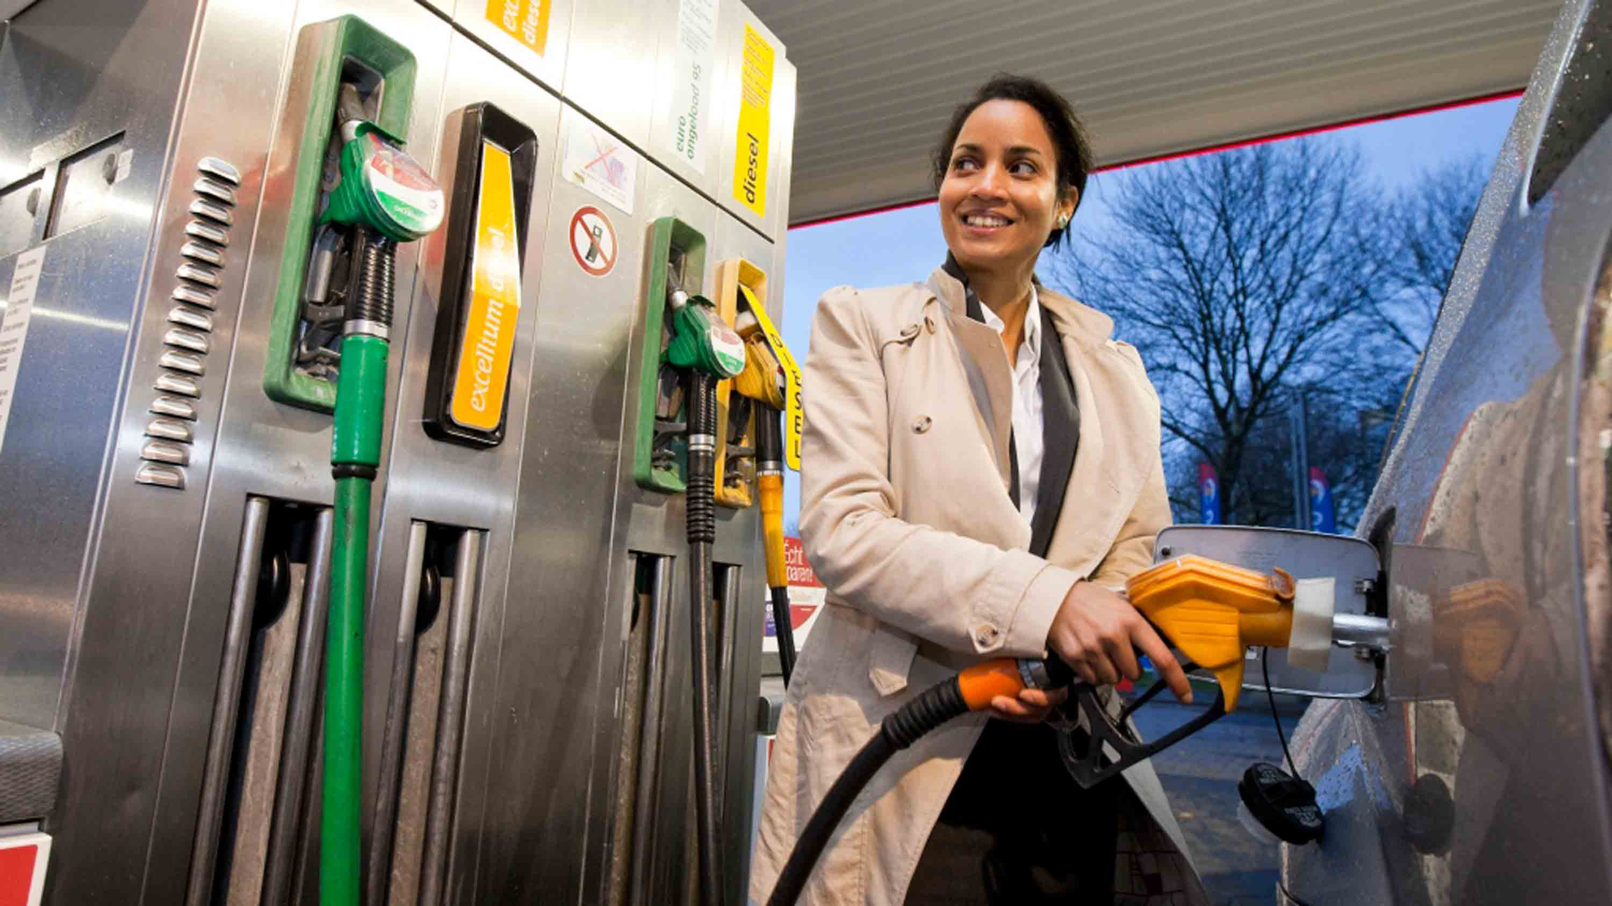
Voorbeeld 1 – Tankbeurt
Het bandstofverbruik van een auto is 7,2 L per 100 kilometer. Bij een tankbeurt betaal je € 109,20 voor 52 liter benzine.
Hoeveel kost de benzine per kilometer?
52 liter = € 109,20
7,2 liter = 100 km
Via 1:$109,20÷52×7,2=\text{€} 15,12$
1 km = € ….. ??
Via 1:$15,12÷100×1=\text{€} 0,15$
52 liter
€ 109,20
52 liter | 7,2 liter
€ 109,20
100 km | 1 km
7,2 liter | € ….. ??
100 km
7,2 liter
100 km | 1 km
€ 15,12 | € ….. ??

Slide 29
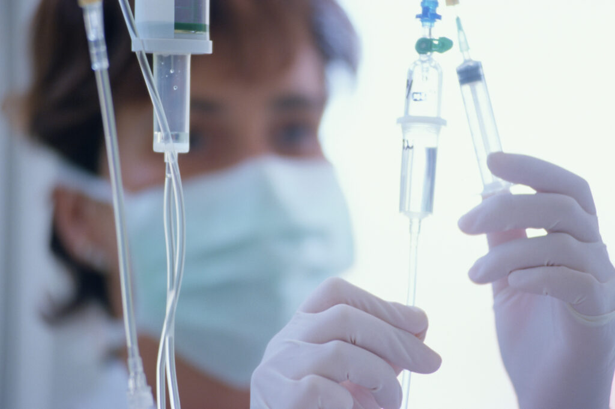
Voorbeeld 2 – Infuus
Via een infuus wordt een fysiologische zoutoplossing toegediend. Dat een oplossing van 9 gram keukenzout (NaCl) per liter water. Het infuus staat ingesteld op 25 druppels per minuut, en 20 druppels is gelijk aan 1 mL.
Hoeveel gram zout wordt met dit infuus per uur in het lichaam gebracht?
In 1 uur: $25÷1×60=1500$ druppels
1500 druppels is $1500÷20=75$ mL
75 mL = 0,075 L
Ingebracht: $9÷1×0,075=0,765$ gram
1 liter = 9 gram zout
1 minuut = 25 druppels
20 druppels = 1 mL
1 uur = . . . . . gram zout
1 minuut | 1 uur = 60 minuten
25 druppels
1 mL
20 druppels | 1500 druppels
1 liter | 0,075 L
9 gram

Slide 30
www.vo-rekenen.nl

